Slide 1
Introduction to 2D Game Development
Tobias Benecke
Sara Zecha
Notes:
Gerd ist voll cool!
Hallo und herzlich willkommen zu Intro 2d
Schön, dass ihr alle da seid :) freut mich :)
Fakultativ
Keine cp
Nur erfahrung und anwendung von einfinf

Slide 2
„Guck mal da ein dreiköpfiger Affe!“
Notes:
Spielezitat → alte Tradition von uns
Wer weiß aus welchem Spiel?
Kennt das jemand ?
Traut euch

Slide 3
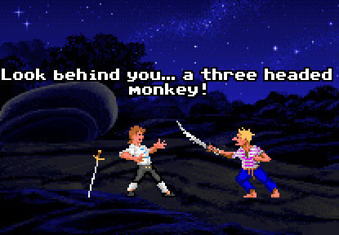
Monkey Island
http://images5.fanpop.com/image/photos/29300000/Portal-Images-portal-the-game-29379422-1920-1080.jpg
Notes:
4 – 5 Sätze über das Spiel
Portal, cooles Spiel, Rätselspiel durch verschiedene Kammern,

Slide 4

GitHub
.bin und .obj Ordner nicht mit hochladen !

Slide 5
Jetzt Live-Coding: Grid-Map und Kollision

Slide 6
Bis nächste Woche

